Slide 1
ЈЕДНАЧИНЕ СА
МНОЖЕЊЕМ И
ДИЈЕЉЕЊЕМ

Slide 2
ДА ПОНОВИМО!
ПРОИЗВОД
3 · 5 = 15
15 : 5 = 3
ПРВИ ЧИНИЛАЦ
ДРУГИ ЧИНИЛАЦ
КОЛИЧНИК
ДЈЕЉЕНИК
ДЈЕЛИЛАЦ

Slide 3
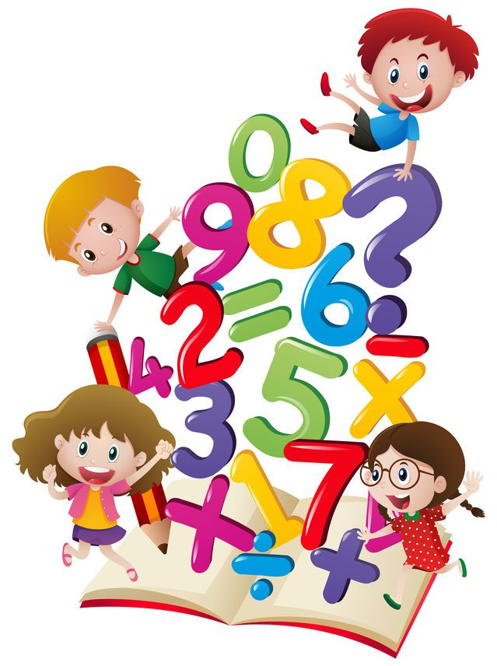
Сања је замислила неки број. Ако тај број помножи са 9 производ ће бити број 198. Који број је замислила Сања?
X · 9 = 198
X = 198 : 9
X = 22
Провјера: 22 · 9 = 198
Сања је замислила број 22.
НЕПОЗНАТИ ЧИНИЛАЦ ИЗРАЧУНАВАМО ТАКО ШТО СЕ ПРОИЗВОД ПОДИЈЕЛИ ПОЗНАТИМ ЧИНИОЦЕМ.

Slide 4
Први чинилац је број 6, други чинилац је непознат. Производ је број 360. Одреди други чинилац!
6 · X = 360
X = 360 : 6
X = 60
Провјера: 6 · 60 = 360
Други чинилац је број 60.
НЕПОЗНАТИ ЧИНИЛАЦ ИЗРАЧУНАВАМО ТАКО ШТО СЕ ПРОИЗВОД ПОДИЈЕЛИ ПОЗНАТИМ ЧИНИОЦЕМ.

Slide 5
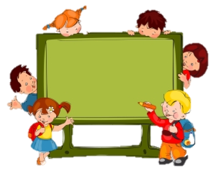
Ако се број 650 подијели непознатим бројем добије се 50. Одреди непознати број.
650 : X = 50
X = 650 : 50
X = 13
Провјера: 650 : 13 = 50
Непознати број је 13.
НЕПОЗНАТИ ДЈЕЛИЛАЦ ИЗРАЧУНАВАМО ТАКО ШТО СЕ ДЈЕЉЕНИК ПОДИЈЕЛИ СА КОЛИЧНИКОМ.

Slide 6
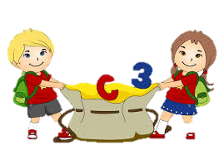
Ако се непознати број подијели са 6 добије се 72. Одреди непознати број!
X : 6 = 72
X = 72 · 6
X = 432
Провјера: 432 : 6 = 72
Непознати број је 432.
НЕПОЗНАТИ ДЈЕЉЕНИК ИЗРАЧУНАВАМО ТАКО ШТО СЕ ПОМНОЖЕ ДЈЕЛИЛАЦ И КОЛИЧНИК.

Slide 7
ЗАДАЦИ ЗА САМОСТАЛАН РАД
1. Одреди рјешење једначине:
8 · х = 720
2. Одреди рјешење једначине:
х : 5 = 124
3. Први чинилац је непознат, други чинилац је број 9. Производ је број 810. Одреди први чинилац!

Slide 8
А сада покушај
да урадиш задатке
у уџбенику на страни 74.
Срећно!

